Slide 1
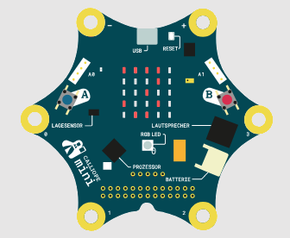
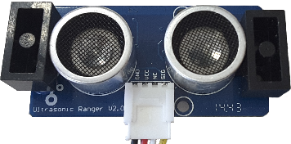
Radar
Für Fortgeschrittene
Übertrage die gerade gemessenen Entfernungen des Ultraschallsensors zusammen mit der Systemzeit und dem Winkel an das Anzeigeprogramm auf deinem PC.

Slide 2
Ursprüngliche Idee
Arduino Radar Project
How to Mechatronics
https://howtomechatronics.com/projects/arduino-radar-project/

